Slide 1
Notes:
<number>

Slide 2
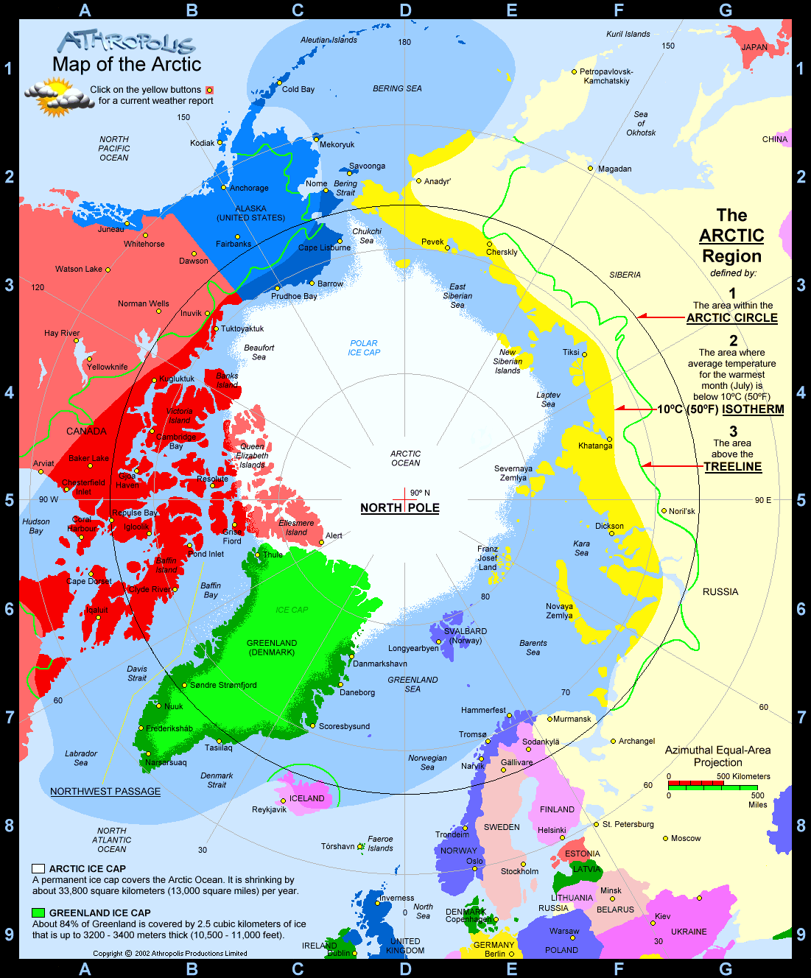
Notes:
<number>

Slide 3
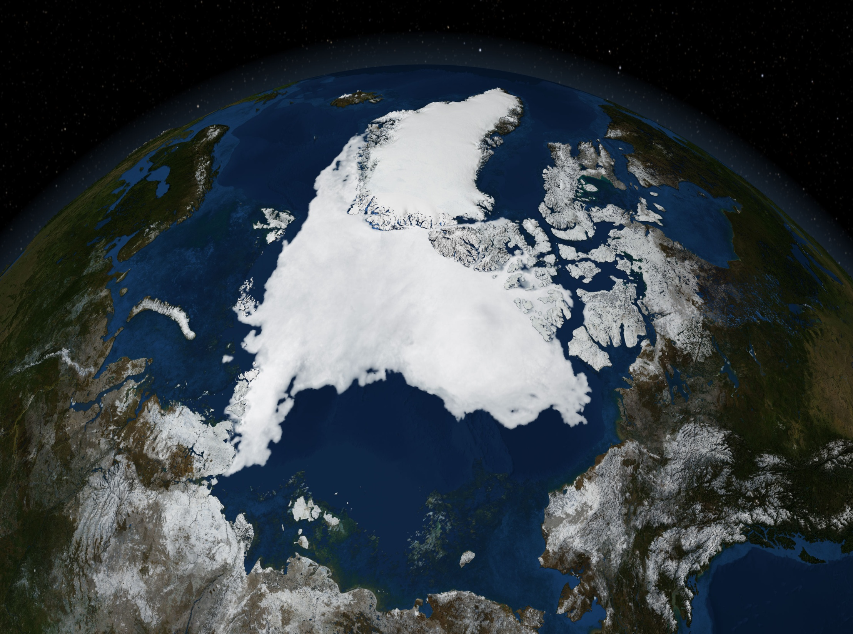
Notes:
NASA 2009 September
<number>

Slide 4
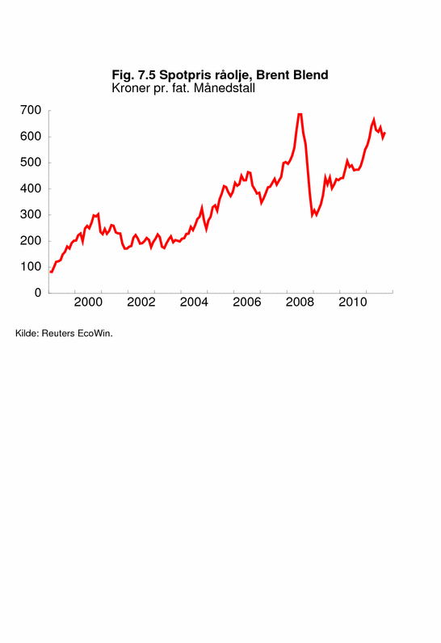
Oljepris og Teknologi
Notes:
<number>

Slide 5
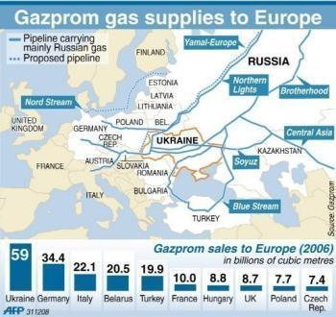
Økt Leteaktivitet
Notes:
<number>

Slide 6
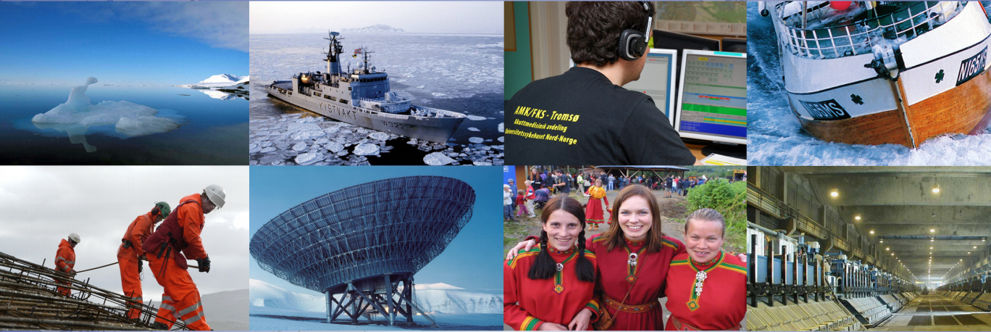
Mangfold av Temaer
Notes:
<number>

Slide 7
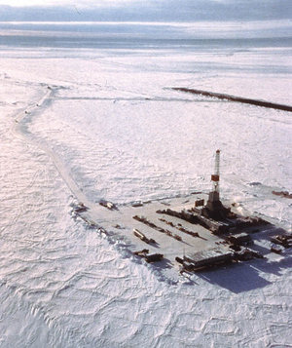
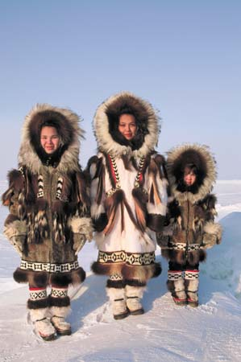
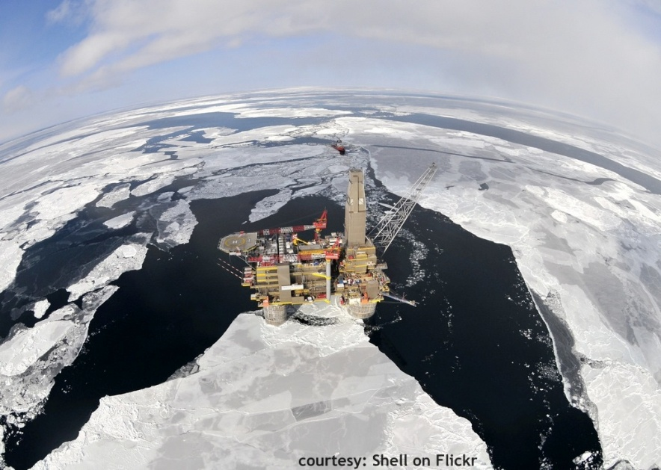
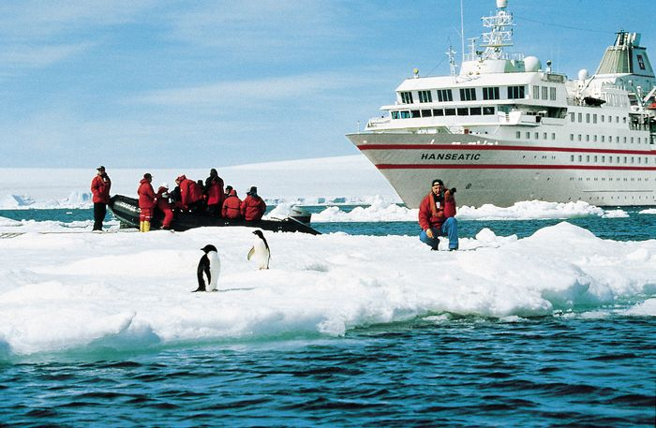
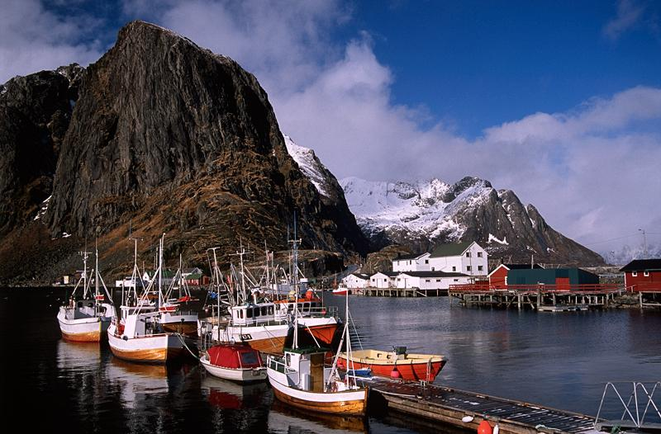
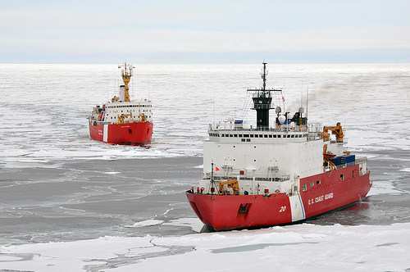
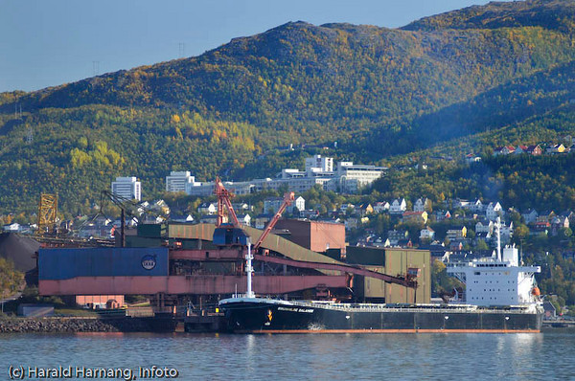
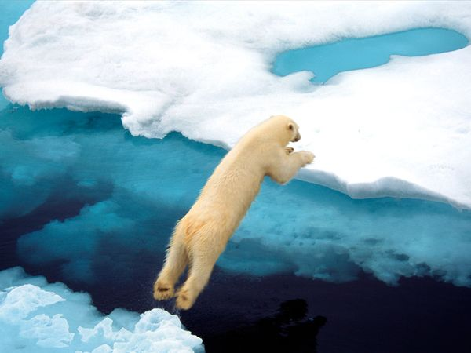
Olje og Gass
Turisme
Fiskeri
Shipping
Mineraler
Klimaendringer
Urbefolkning
Notes:
<number>

Slide 8
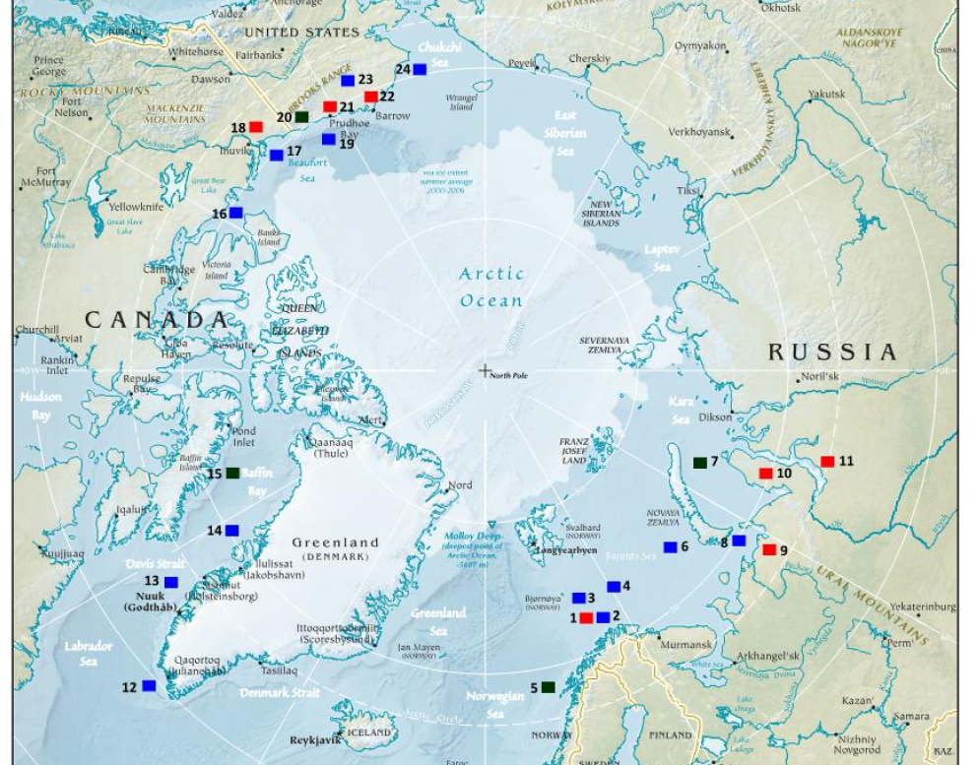
Notes:
<number>

Slide 9
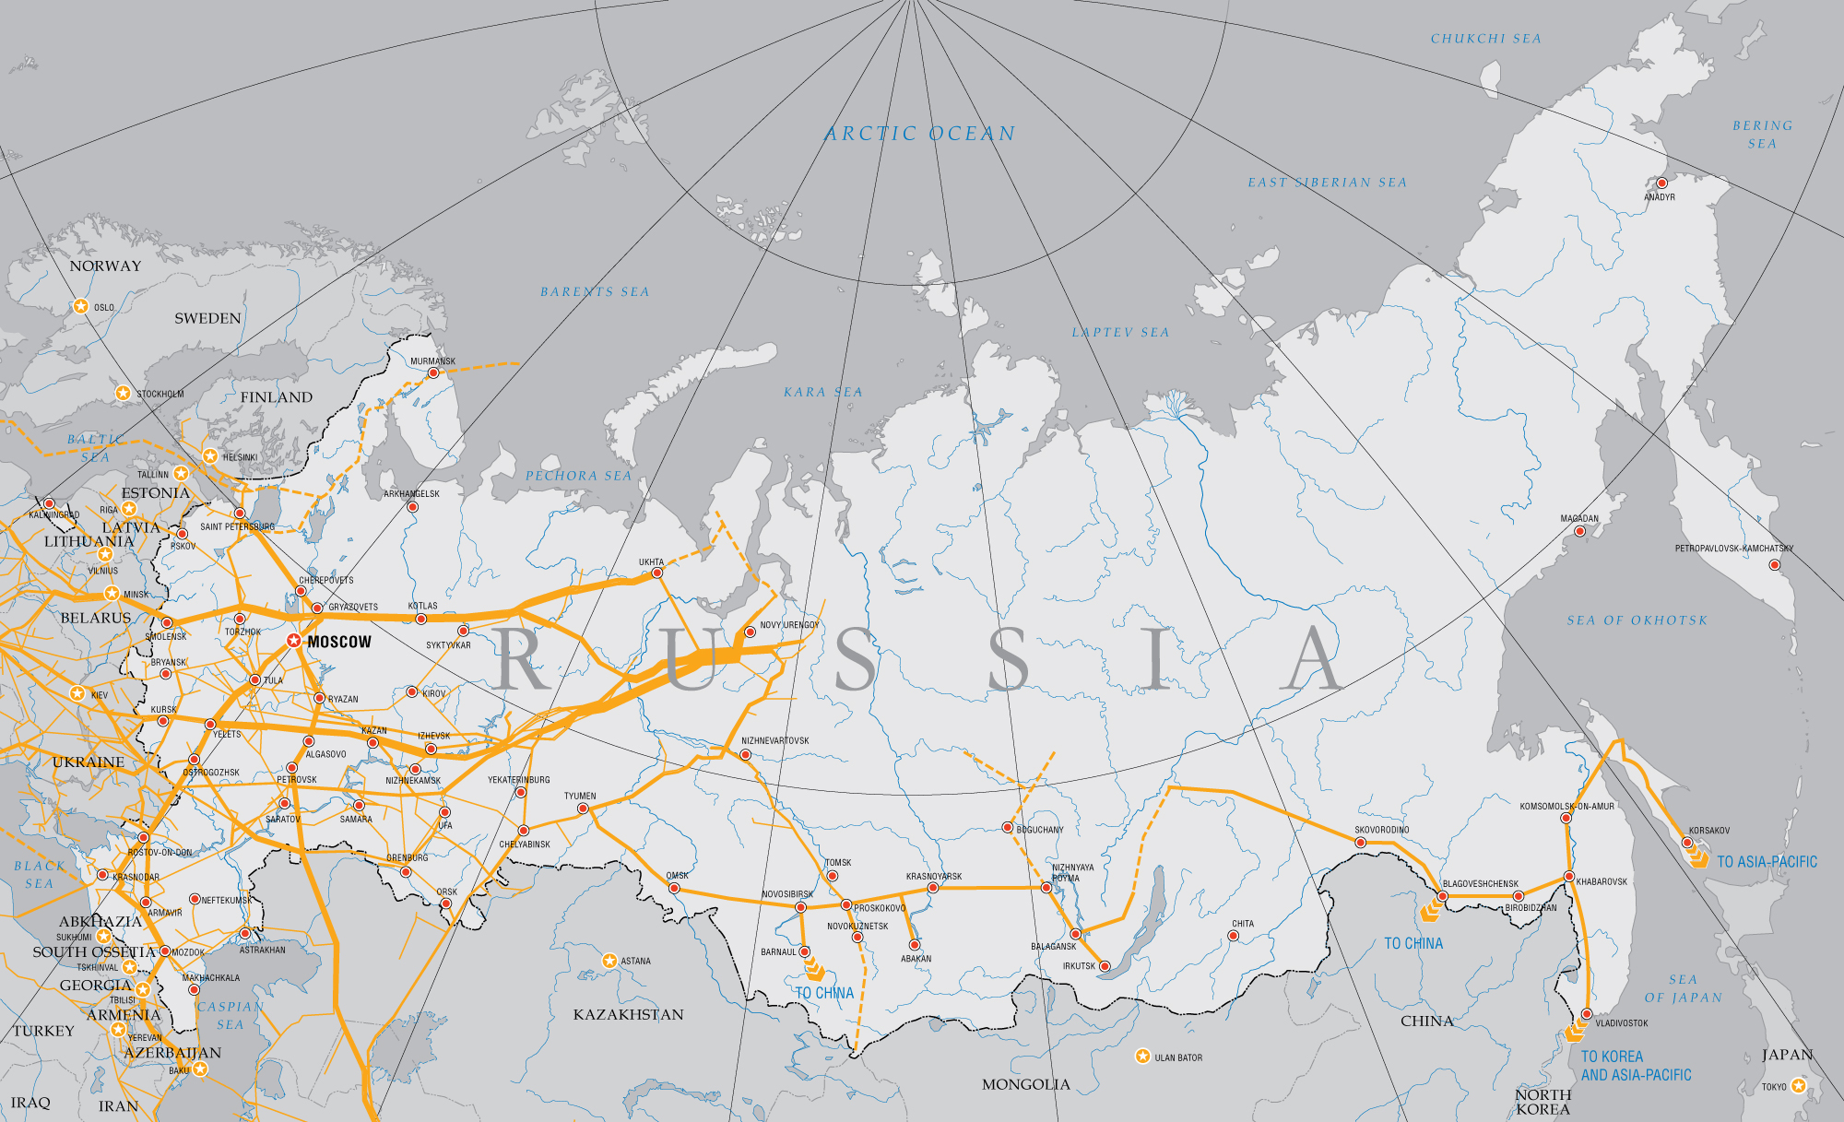
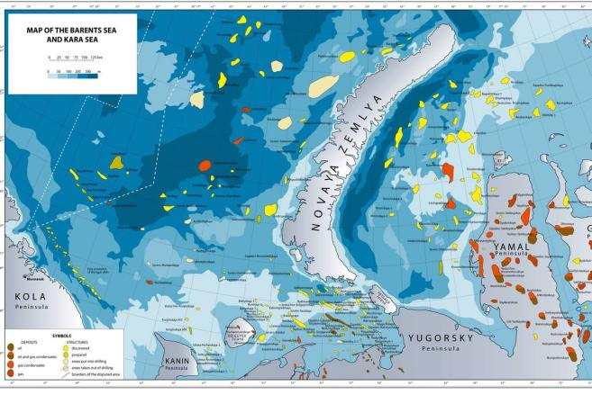
Notes:
<number>

Slide 10
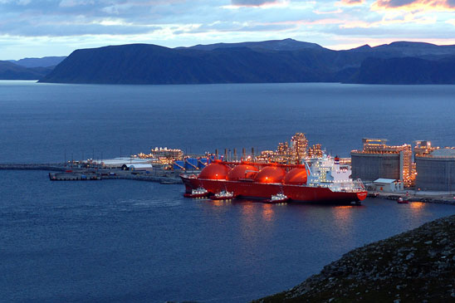
”Nordområdenes tiår”
Notes:
<number>

Slide 11
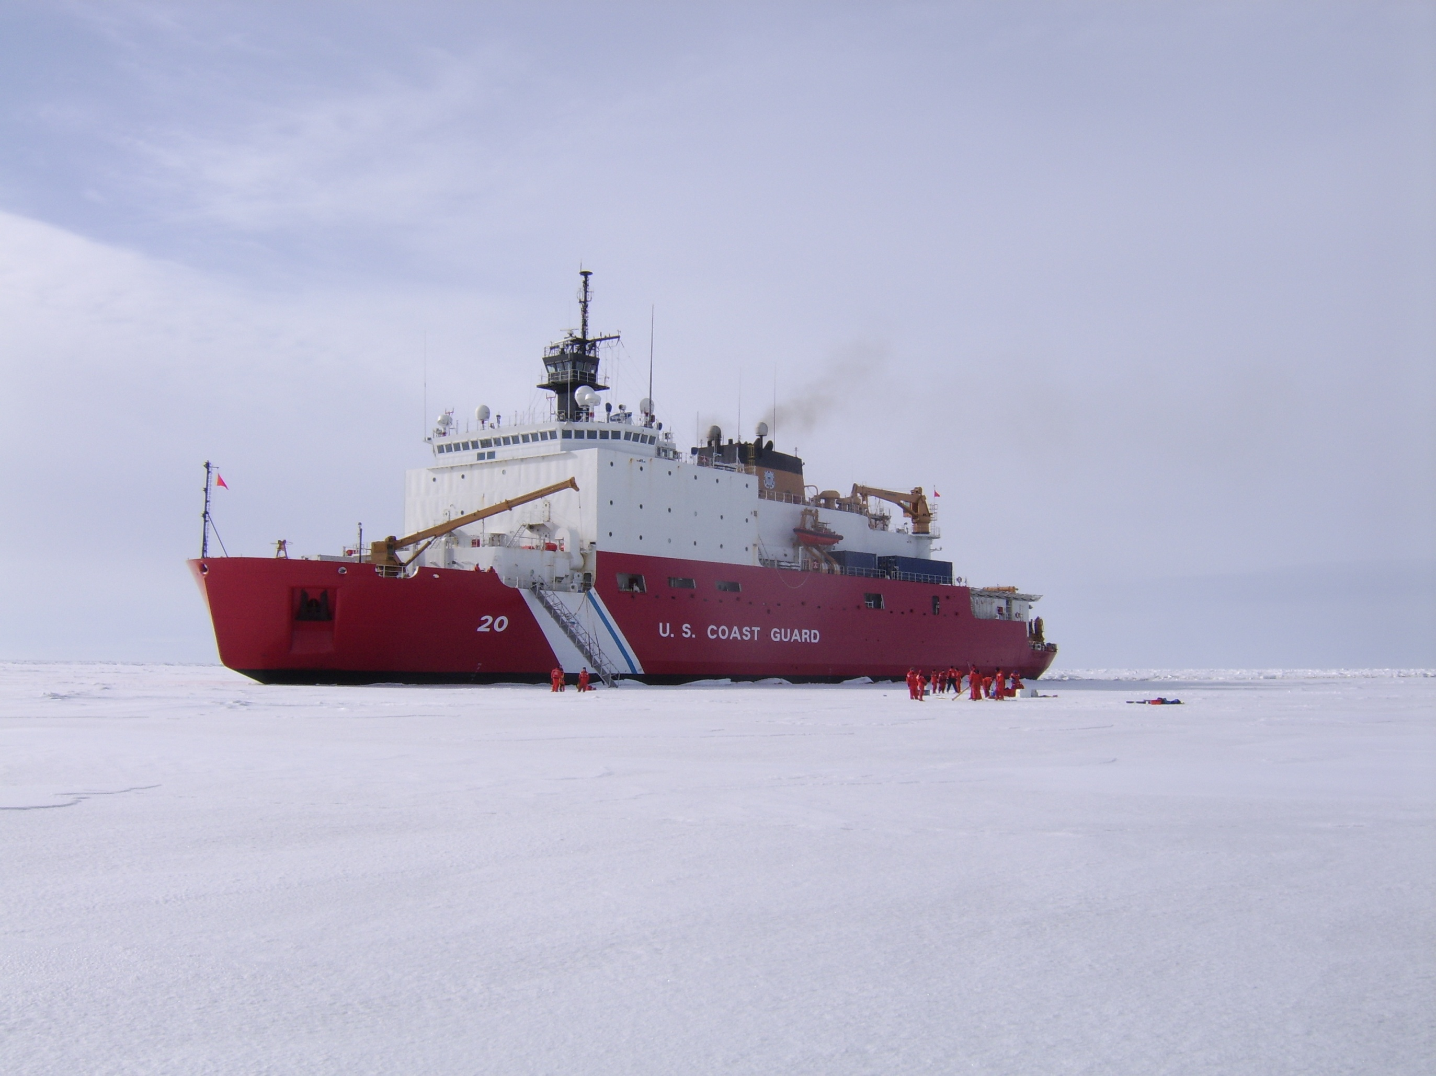
Notes:
<number>

Slide 12
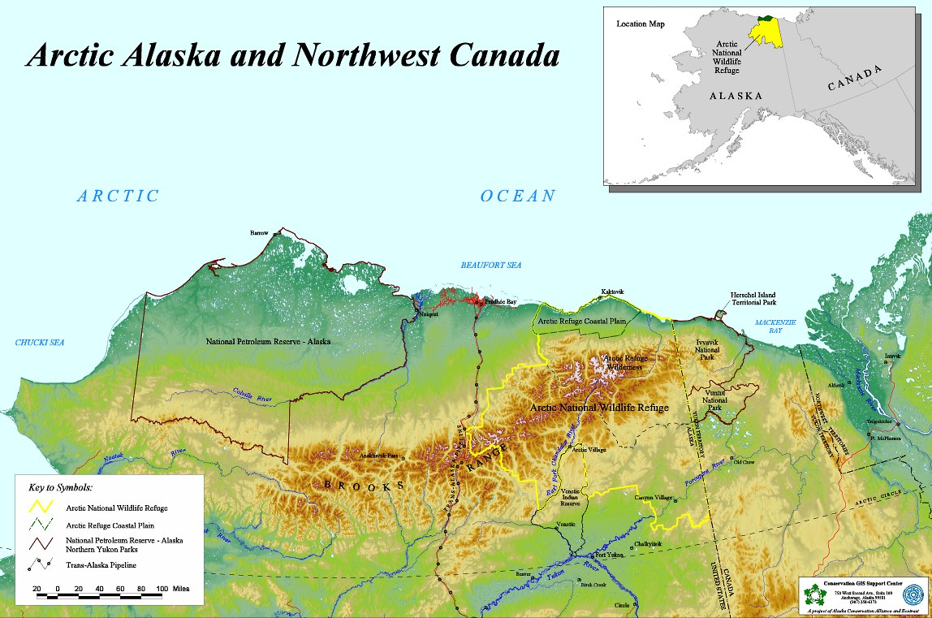
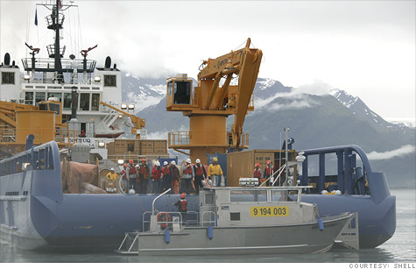
Notes:
<number>

Slide 13
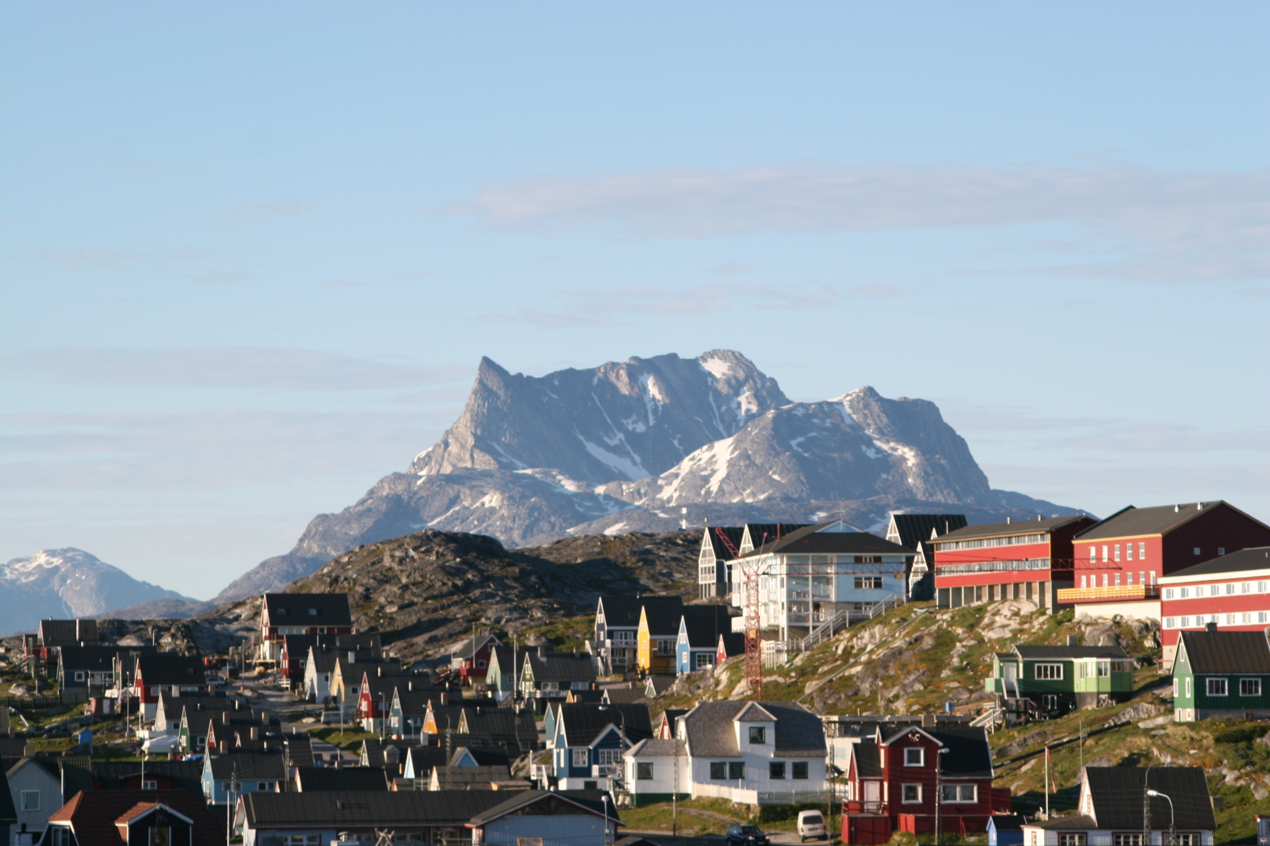
Notes:
<number>

Slide 14
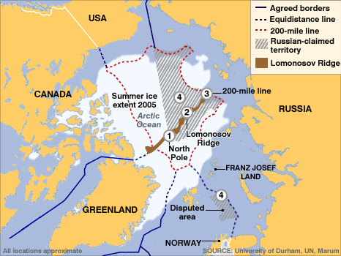
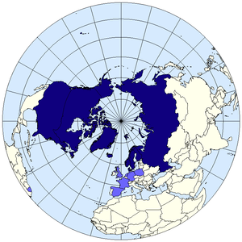
Samarbeid eller konflikt?
Notes:
<number>

Slide 15
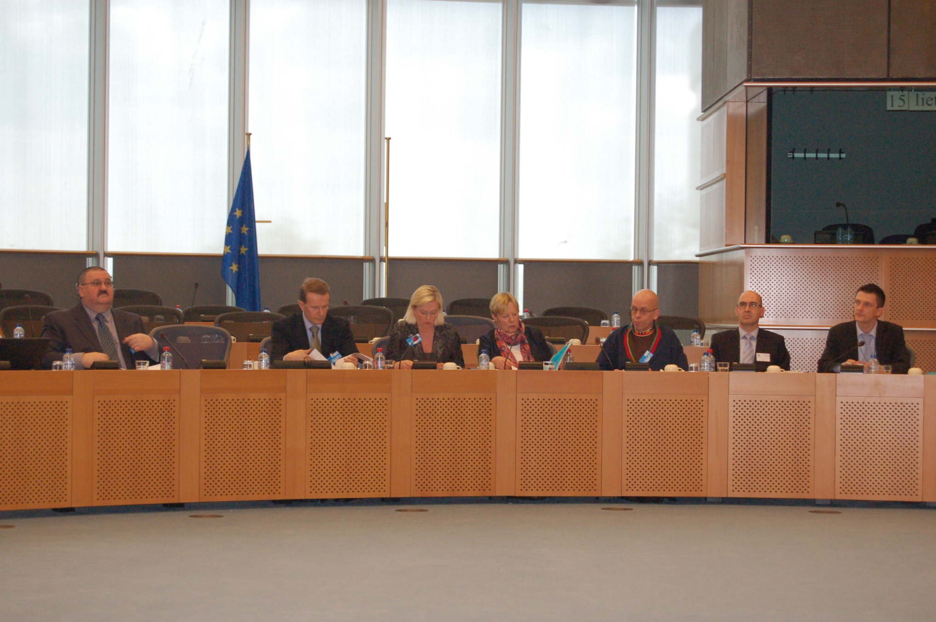
Barentssamarbeidet
Notes:
<number>

Slide 16
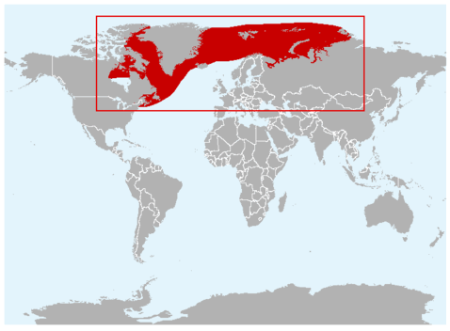
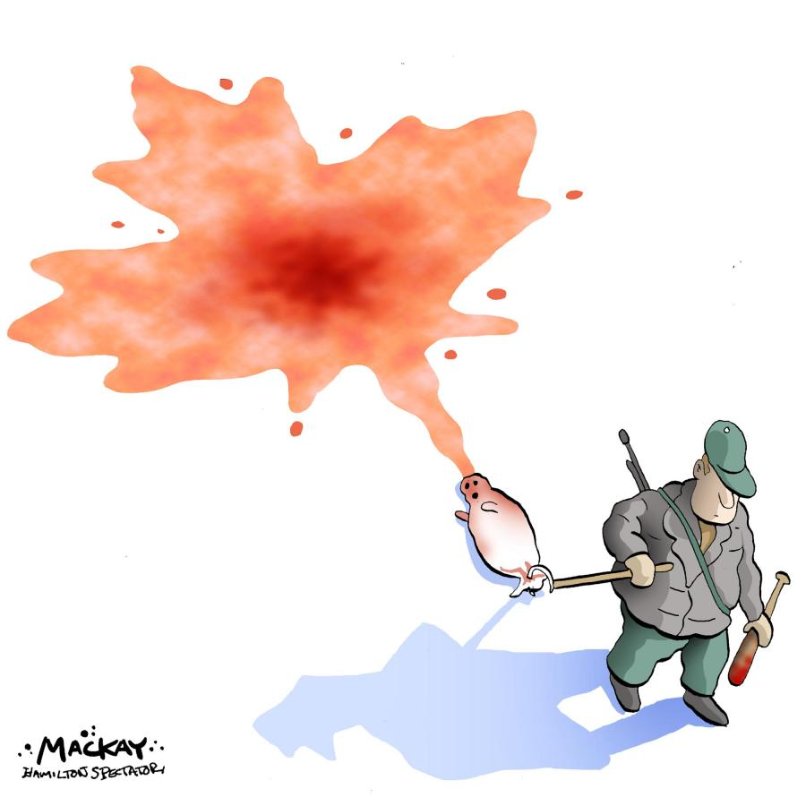
Notes:
<number>

Slide 17
EUs Rolle?
Høring i Europaparlamentet om utviklingen av en bærekraftig politikk for “Arktis”
Notes:
<number>

Slide 18
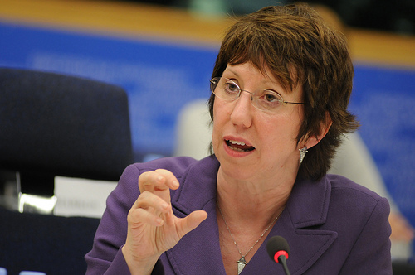
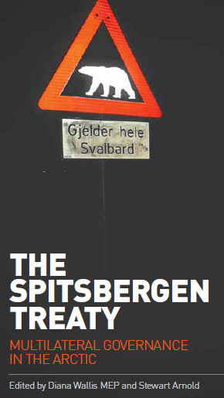
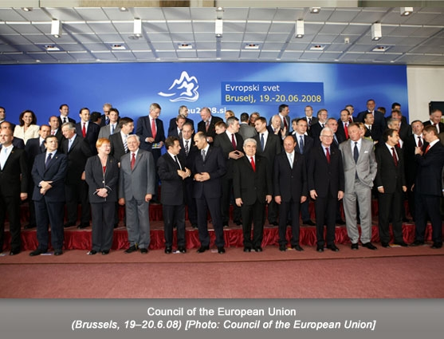
Notes:
<number>

Slide 19
EUs påvirkning
Fritt marked…
Statsstøtte, regionalpolitikk, ulike hensyn
Miljø…
Forskning…
Importør…
Fokus på internasjonalt samarbeid…
Notes:
<number>

Slide 20
Notes:
<number>

